Slide 1
React
wo soll das noch hinführen?
Eine Diskussion
Sebastian Springer | Nils Hartmann | und ihr

Slide 2
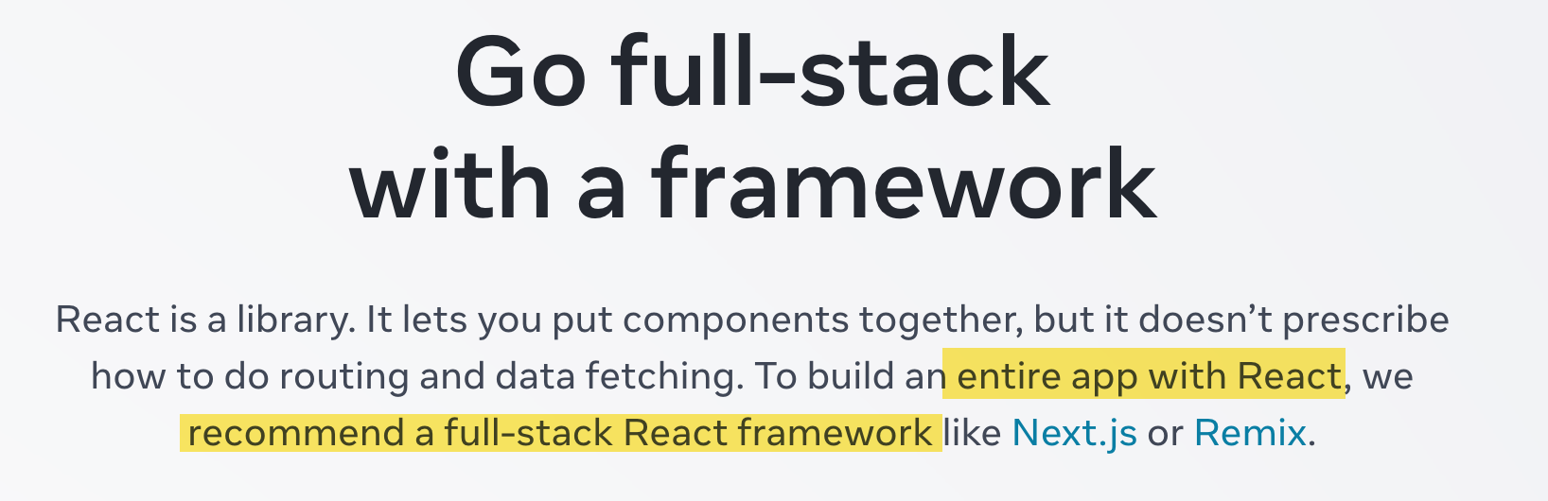

Slide 3
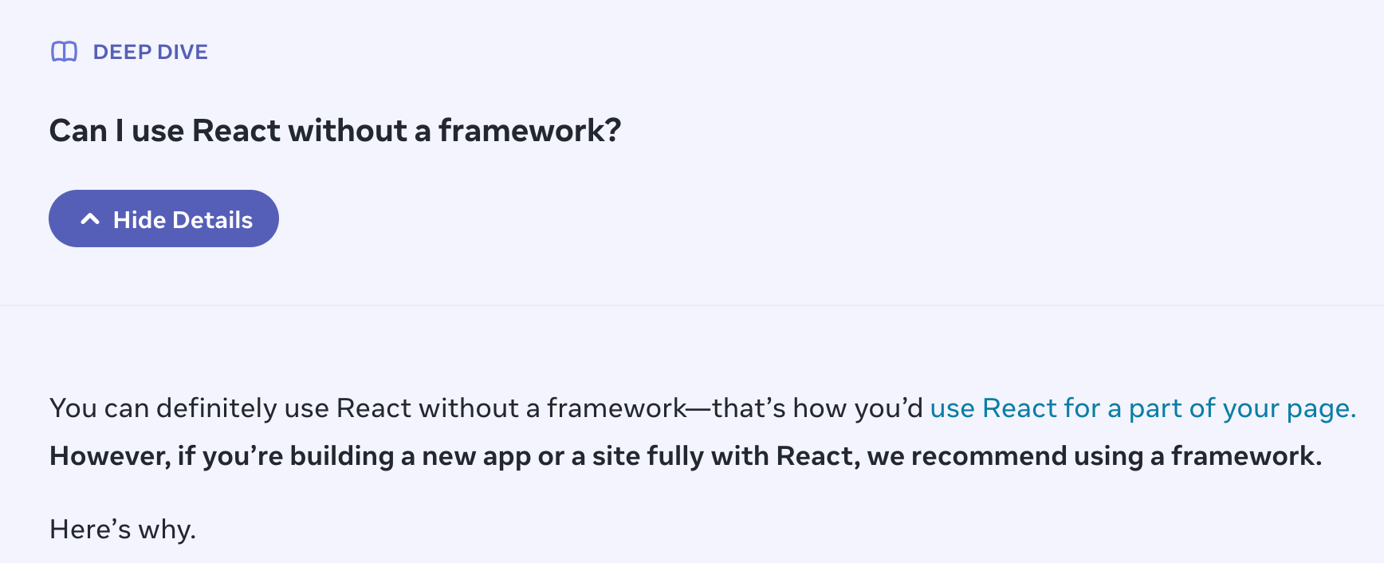
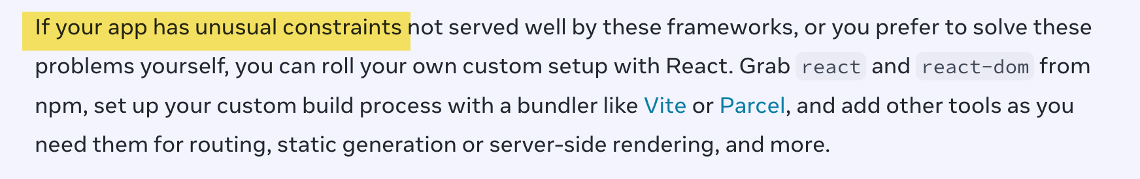

Slide 4
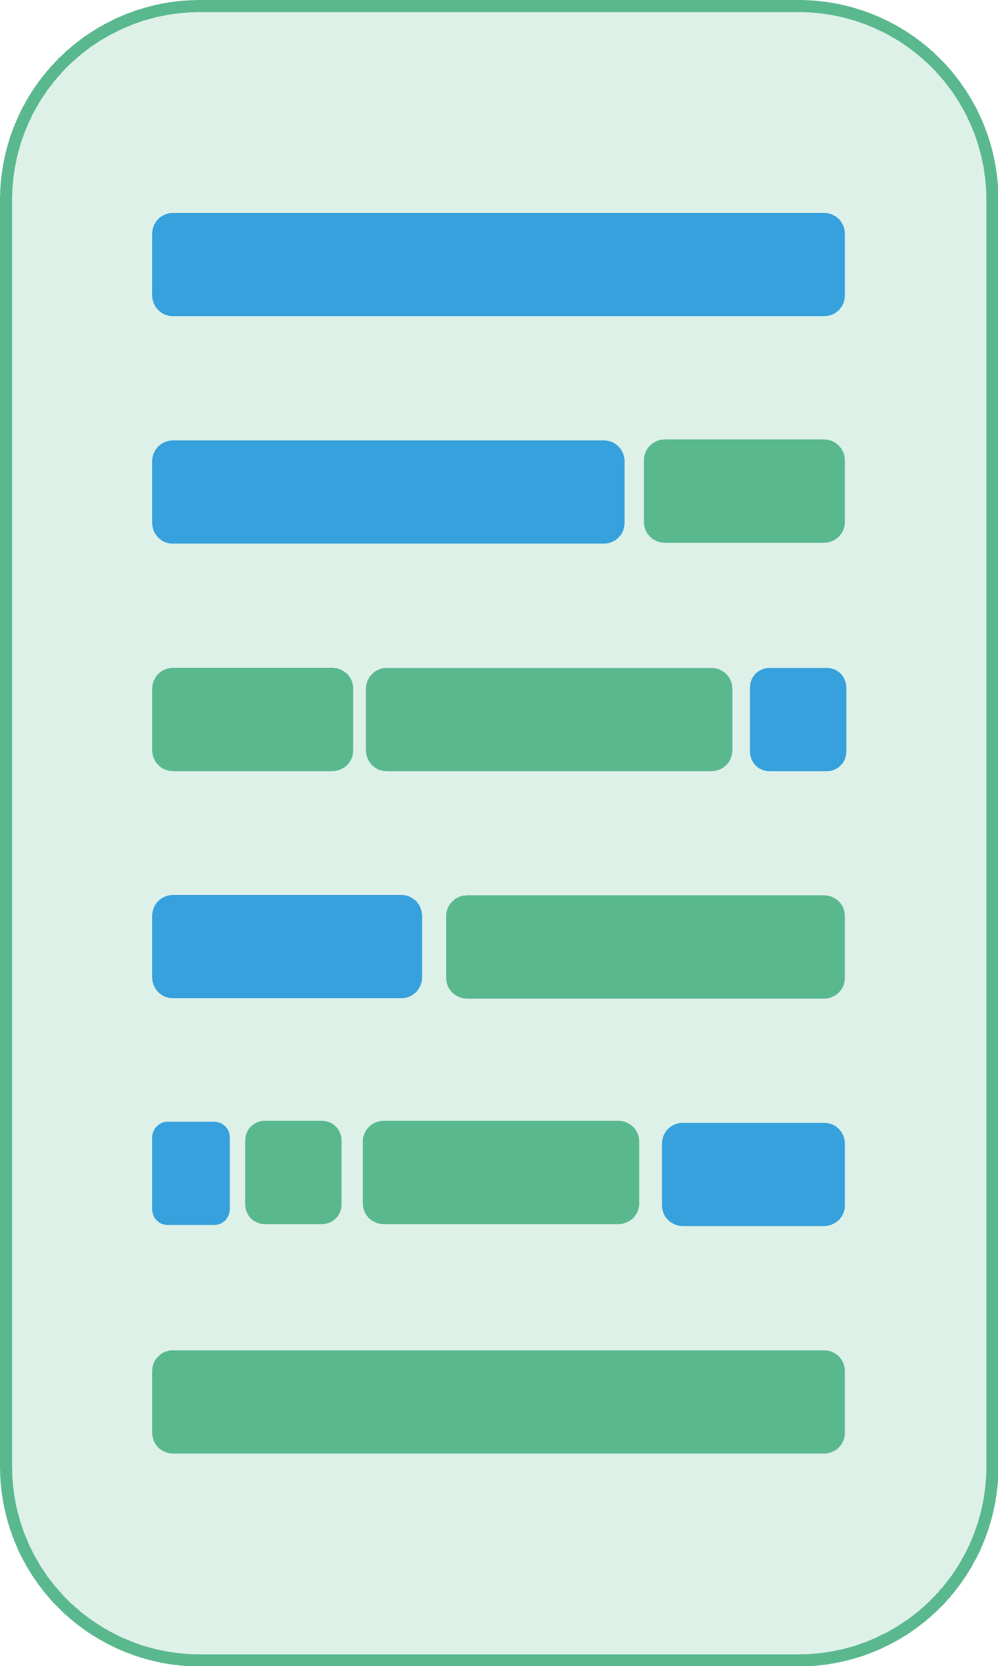
von damals bis heute...
Vergangenheit: JavaScript-Schnipsel-Architektur
Typische Technik: Backend-Sprache, Template-Sprache, JavaScript, jQuery

Slide 5
von damals bis heute...
Vergangenheit: JavaScript-Schnipsel-Architektur
Gut: JavaScript nur für Interaktion

Slide 6
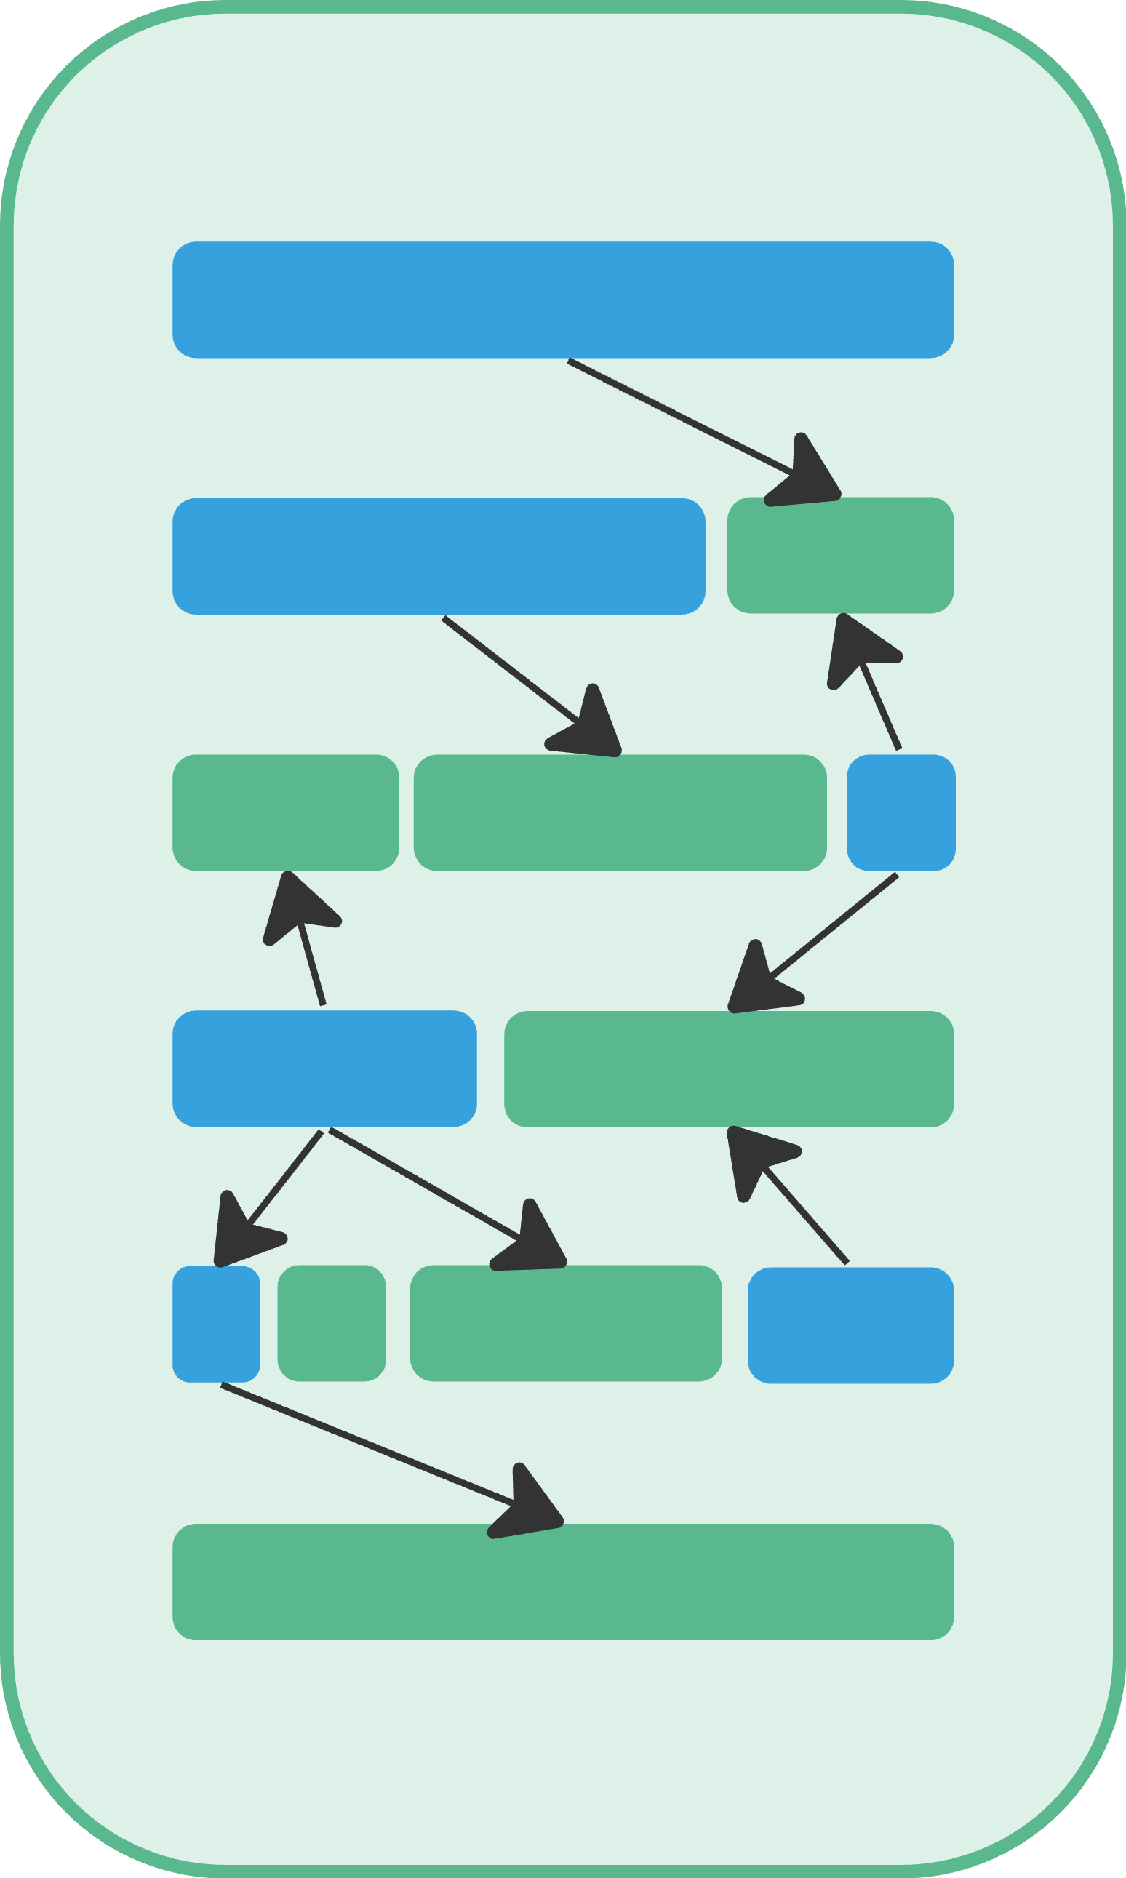
von damals bis heute...
Vergangenheit: Schnipsel-Architektur
Schlecht: Schnell unübersichtlich, unwartbar, kaputt

Slide 7

von damals bis heute...
Gegenwart: Single-Page-Anwendung
Alles in JavaScript

Slide 8
von damals bis heute...
Gegenwart: Single-Page-Anwendung
Gut: Klare Verantwortlichkeit (UI ist Client-Sache)

Slide 9
von damals bis heute...
Gegenwart: Single-Page-Anwendung
Schlecht: JavaScript auch für statische UI (Performance!)

Slide 10
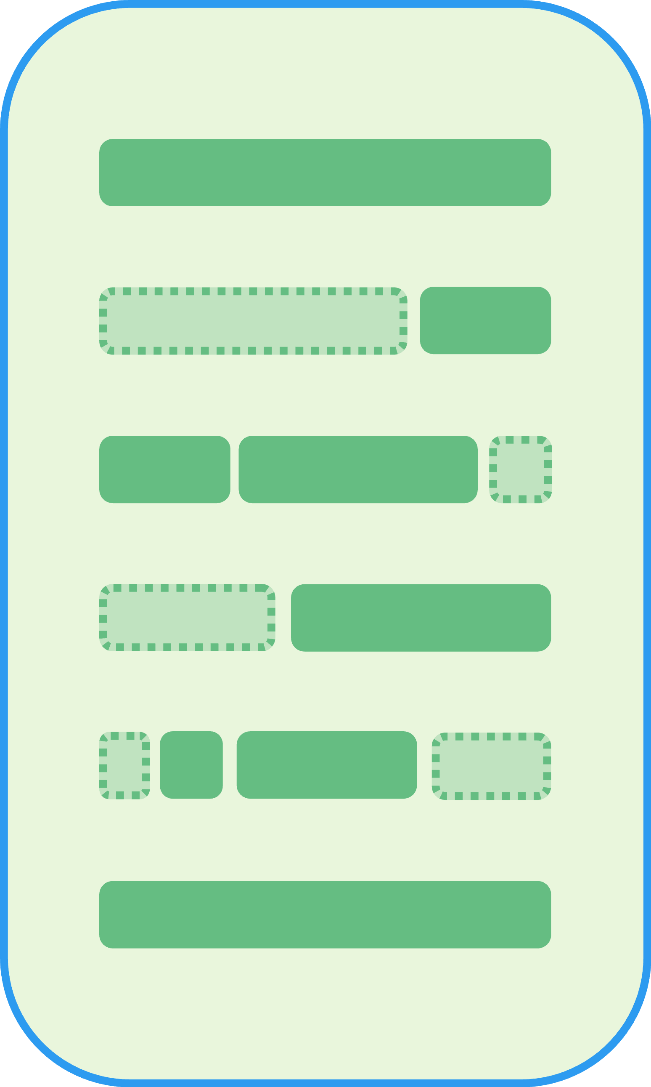
von damals bis heute...
Fullstack-Anwendungen
Ebenfalls ganz in JavaScript
Laufen auf dem Server

Slide 11
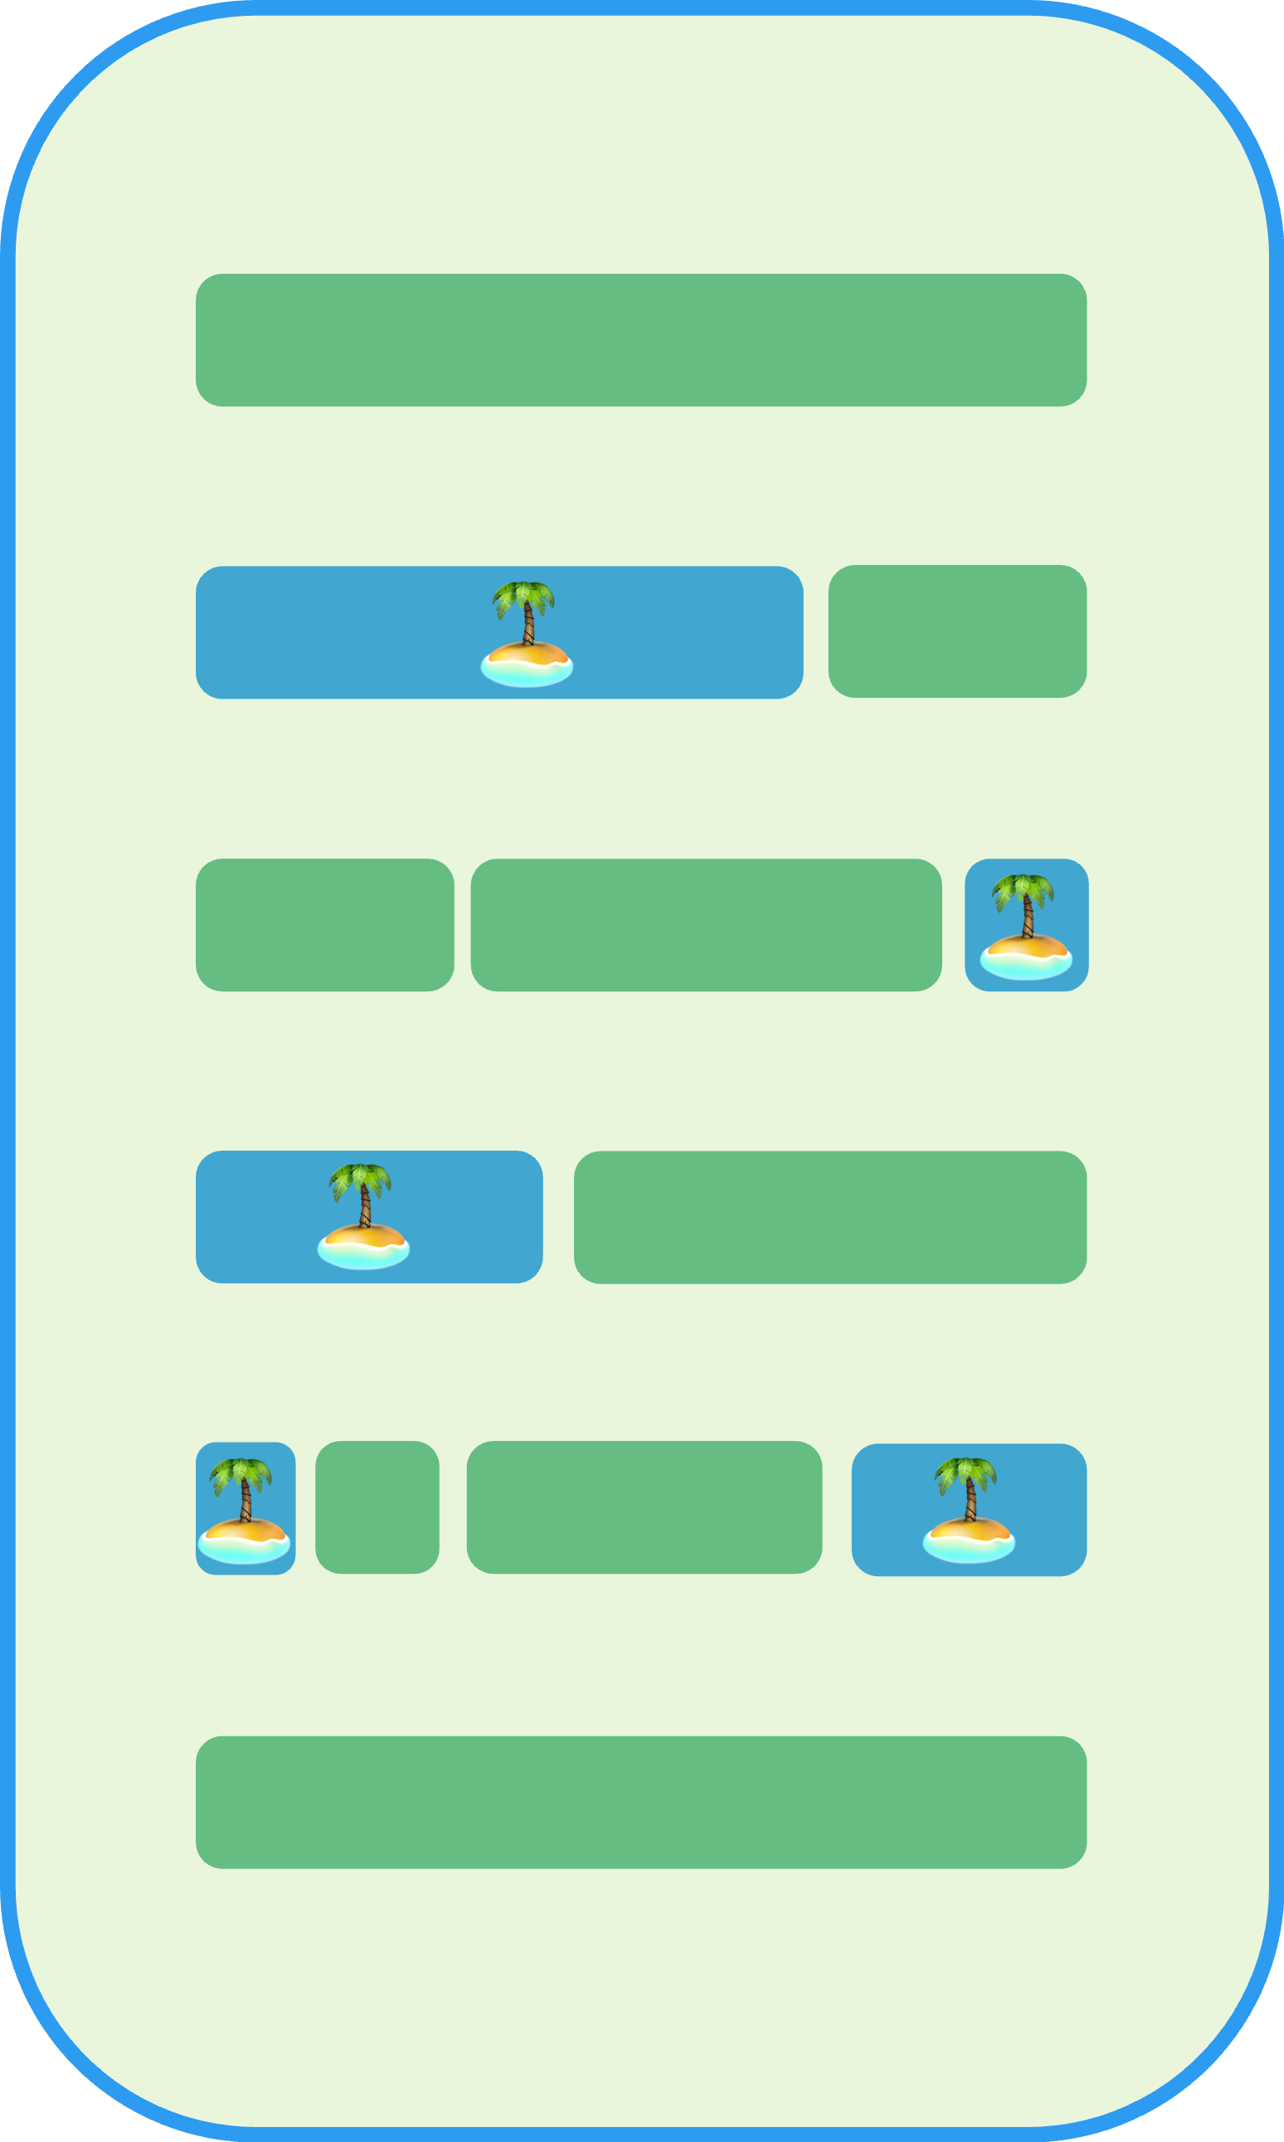
von damals bis heute...
Fullstack-Anwendungen
Gut: JavaScript zur Laufzeit nur für interaktive Teile im Client ("Islands")

Slide 12
von damals bis heute...
Fullstack-Anwendungen
Schlecht: ?

Slide 13
von damals bis heute...
Fullstack-Anwendungen
Zurück zur Schnipsel-Architektur
Aber: Auftrennung in Server/Client-Teil übernimmt aber das Framework für uns

Slide 14
von damals bis heute...
...aber wo soll das alles hinführen? 🙀
Was bedeutet das für die Zukunft von SPAs?
Sind Fullstack-Frameworks überhaupt stabil?
oder doch lieber Vanilla React?
wie seht ihr das?
braucht ihr das?

